Slide 1

GOVORITE O NJEMU
12. pouka za 20. juni 2026.

Slide 2

„Gospod Bog dao mi je jezik učenih da znam kako u pravo vreme reći umornome. On me budi svako jutro, budi mi uho da slušam kao učenici.“
(Isaija 50,4)

Slide 3







Hiljade zapravo ne poznaju Isusa. Biblija ih zove „izgubljenim ovcama”, ali oni čak ni ne znaju da su izgubljeni. A kako će znati da im je potreban Isus ako im niko to ne objasni?
Bogu je stalo do svake osobe na ovoj planeti i „želi da se svi ljudi spasu i dođu do poznanja istine“ (1. Tim 2,4 ). To uključuje i one koji ga ne poznaju i one koji su, iako su ga upoznali, okrenuli se od njegovih puteva.
Kako je Bog rešio da dosegne sve te ljude? Preko nas. To je naša „velika misija“.
Šta bi trebalo da govorimo?
  Veliko poslanje
Kako možemo drugima predstaviti Isusa?
  Oponašajući Isusa
  Razvijanje prijateljstva
Kako vratiti one koji su otišli?
  Bog traži svoju decu
  Tražimo onog koji je otišao

Slide 4

ŠTA BI TREBALO DA GOVORIMO?

Slide 5




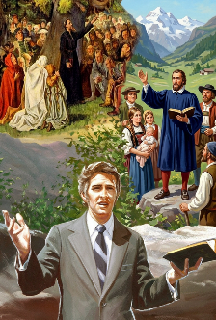


VELIKO POSLANJE
„Zato idite i učinite mojim učenicima sve narode krsteći ih u ime Oca i Sina i Duha Svetoga.“ (Matej 28,19)
„Idite... svim narodima“ bila je zapovest koju je Isus dao ljudima koji su se okupili da ga vide nakon njegovog vaskrsenja (Mt 28,18-19a).
Kakav je to bio posao kojeg im je Isus ostavio? Trebali su ići i stvarati učenike. Tj. pronaći ljude, krstiti ih i učiti ih da budu Isusovi sledbenici (Mt 28,19-20).
Ti su sledbenici poučavali druge... i tako tokom dve hiljade godina... sve do naših dana. Sada smo mi ti koji primamo Isusovu zapovest.
Poput Petra i Jovana, „ne možemo ne govoriti o onome što smo videli i čuli“ (Dela 4,20). Možemo govoriti s propovedaonice, vikati na ulicama, deliti svoje svedočanstvo na društvenim mrežama ili ga jednostavno podeliti s nekim. Svi smo uključeni.

Slide 6

KAKO MOŽEMO DRUGIMA PREDSTAVITI ISUSA?

Slide 7




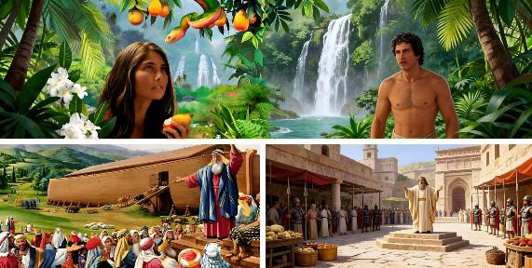
OPONOŠAJUĆI ISUSA
„Hristova ljubav prema nama ne ostavlja nam izbora kad shvatimo da je on jedan umro umesto svih.“ (2. Korinćanima 5, 14a)
Šta je pokretalo Isusa da traži „izgubljene ovce“ (Mt 15,24)?
Bez sumnje, to je bila Njegova ljubav prema nama (Mt 9,36; Ef 5,2). On je stavio svoju ljubav u nas, kako bismo je mogli podeliti s onima koji još ne poznaju Isusa. Ponekad ljudi pokušavaju prisiliti druge da prihvate Isusa za njihovo vlastito dobro. Ali to nije način kojeg je Bog odabrao.
Bog nije prisilio Adama i Evu da ne greše. Nije prisilio pretpotopne ljude da uđu u barku. Nije prisilio Ninivljane da ga prihvate. Razgovarao im je s ljubavlju i upozorio ih na posljedice ostajanja na svom putu.
Oponašajući Isusa, pokazujemo Njegovu ljubav drugima i pozivamo ih da Ga slede.

Slide 8



RAZVIJANJE PRIJATELJSTVA
Upoznajte nekoga i s vremenom izgradite prijateljstvo
Molite se da Duh Sveti deluje na srce osobe. Molite se za prave prilike za interakciju s njima.
Potražite prirodne načine da razgovarate o svojim verskim iskustvima ili da se molite za njih
Pronađite načine da povežete svog novog prijatelja s drugima iz vaše crkve
Molite se za specifične potrebe ili pitanja koja bi vaš novi prijatelj mogao imati
Potražite priliku da im pokažete kako Biblija nudi utehu, savete i vođstvo u našem životu
Doći će vreme kada ćeš pitati prijatelja da li želi da proučava Bibliju s tobom. Kasnije će tvoj prijatelj možda hteti da se krsti.
„Uvek budite spremni da odgovorite svakom ko od vas zatraži obrazloženje nade koja je u vama.“ (1. Petrova 3,15)
Svi smo mi Isusovi propovednici i zapoveđeno nam je da se za to pripremimo (1. Petrova 3,15). Ali ne znamo svi kako se propoveda. Međutim, imamo obećanje da će nam sam Bog dati potrebne reči (Isaija 50,4).
Evo nekoliko jednostavnih saveta koje treba imati na umu dok razmišljate o tome kako svesnije predstaviti Isusa drugima:

Slide 9

KAKO VRATITI ONE KOJI SU OTIŠLI?

Slide 10




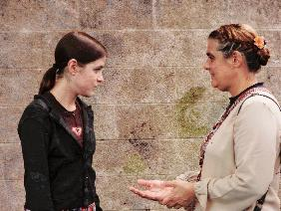
BOG TRAŽI SVOJU DECU
„Nije li mi Jefrem mio sin? Nije li dete predrago? Od kad govorih protiv njega, jednako ga se sećam; zato je srce moje ustreptalo njega radi, doista ću se smilovati na njega, govori Gospod.“ (Jeremija 31,20)
U jednom trenutku, Božji narod se podelio: Jefrem (severno carstvo) napustio je Boga; Juda (južno carstvo) ostao je veran.
Uprkos njegovom napuštanju, Bog je i dalje smatrao Jefrema svojim voljenim sinom (Jer 31,20). Čak je i njegovu baku Rahelu prikazao kako plače za svojim sinovima koji su umrli u svojim gresima (Jer 31,15).
One koji su služili Bogu, a zatim ga napustili, Bog i dalje s ljubavlju poziva. Oni su Njegova deca, i On ih voli i uporno ih poziva da mu se vrate.
Možda su neka naša deca, koja su nekad poznavala veru, napustila je. Daleko od toga da im okrenemo leđa, moramo ih i dalje voleti i ljubazno im govoriti. Bog nas podseća da su predmet Njegove najnežnije saosećajnosti i On iskreno želi da mu se vrate.

Slide 11


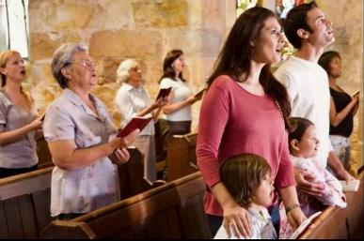


TRAŽIMO ONOG KOJI JE OTIŠAO
„I rasejaću ih među narode da se u dalekim mestima sete mene, i živeći sa sinovima svojim da se vrate.“ (Zaharija 10,9)
Naš supružnik, naš sin, naša kći, naš prijatelj, naš sused, brat ili sestra koji su nekad sedeli u toj crkvenoj klupi... Jednog su dana s nama slavili Boga, ali gde su sada?
Postoji mnogo razloga zašto ljudi napuštaju crkvu. Nismo pozvani da sudimo o njihovim razlozima, kritikovati njihove motive ili ih jednostavno zaboraviti.
Naša je dužnost da idemo i pronađemo ih i vratimo ih u stado. Kako to činimo? Prvo, molitvom. Drugo, time što ćemo im biti primer ljubavi i dobrote.
Svedočanstvo vašeg života, vaša dela, reči i molitve za nekoga ko je zalutao od Boga mogu radikalno da promene njihov život i njihovu budućnost.

Slide 12

„Bog je mogao poveriti poruku jevanđelja i sav posao službe ljubavi nebeskim anđelima. Mogao je upotrebiti druga sredstva za ostvarivanje svoje namere. Ali u svojoj beskonačnoj ljubavi On je odlučio da nas učini saradnicima sa Sobom, sa Hristom i anđelima, kako bismo mogli da delimo blagoslov, radost, duhovno uzdizanje, koje proizilazi iz ove nesebične službe…
Ako budete išli na rad kao što Hristos namerava da Njegovi učenici čine i osvajali duše za Njega, osetićete potrebu za dubljim iskustvom i većim znanjem o božanskim stvarima, i bićete gladni i žedni pravednosti. Molićete Boga, i vaša vera će biti ojačana, a vaša duša će piti dublje gutljaje sa izvora spasenja. Suočavanje sa protivljenjem i iskušenjima će vas odvesti ka Bibliji i molitvi. Rašćete u blagodati i poznanju Hrista i razvićete bogato iskustvo.“
EGW (Put Hristu, str. 79-80)

